Slide 1
Exclusie - inclusie: het volwassenenonderwijs als bruggenbouwer tussen onderwijs, welzijn en arbeidsmarkt

Slide 2
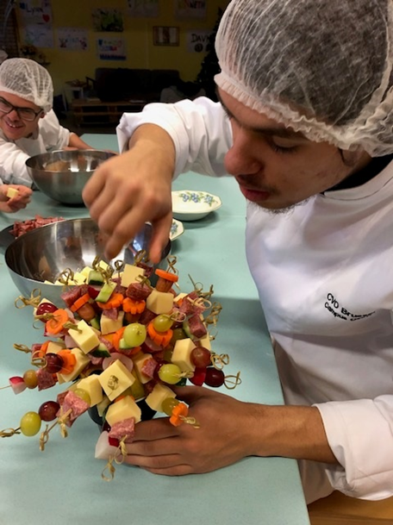
Agenda:
Korte voorstelling project: Voorstelling materialen, cursussen, evaluatie
Equality versus Equity
Leervoorwaarden
Sterktes en struikelblokken
Verdere aanpak en verduurzaming van het project
Tijd voor vragen

Slide 3
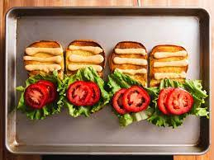
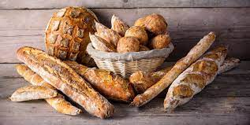
Voorstelling project
3 exclusieve projecten
Hoeve Heierveld
Trendy fastfood
Ons Tehuis Brabant
Bakkerij
Hubbie
Florist

Slide 4
Voorstelling project
Inclusieve cursisten (25 tal gekende cursisten) CVO Brussel
Slagerij
Hoefsmederij
Kok
Kinderbegeleider
JGZ
Bakkerij
AAV
-> We zien BUSO instroom type 2, 3, 7, 9 (OV 2, OV3)

Slide 5
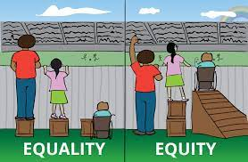
Voorstelling project
Adviesraad
InclusieAmbassade
Alin vzw
Hubbie
Sint-Franciscus
De Werklijn
Tolbo vzw
…
Methodieken
Universal Design for Learning
Eigen initiatiefmodel
Megasmodel

Slide 6
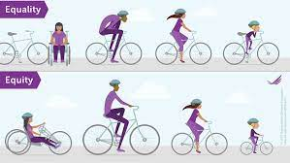
Equality vs Equity
Equality: Iedere cursist krijgt dezelfde materialen/ middelen.
We hebben allen dezelfde noden
Equity: Men is er zich van bewust dat iedere cursist materialen/ middelen op maat nodig heeft
We hebben allen specifieke noden

Slide 7
Universal design of learning

Slide 8
Megasmodel

Slide 9
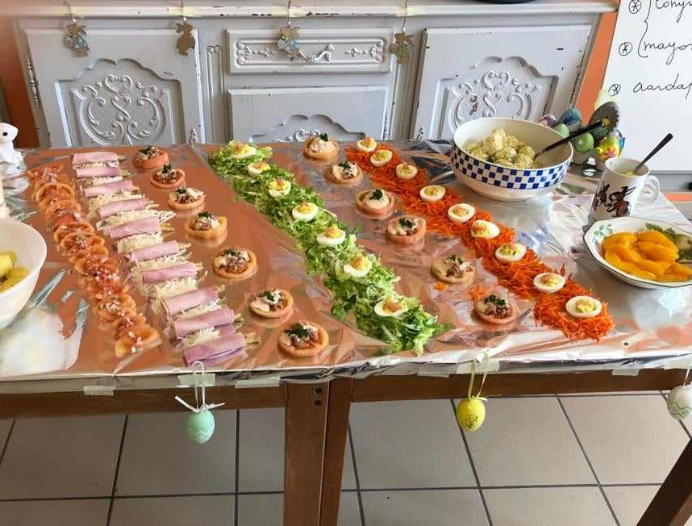
Voorstelling materialen, cursussen, evaluatie
Cursus Fastfood Sint-Franciscus
Groei van veel visuele ondersteuning naar minder visuele ondersteuning
Gebruik van filmpjes
Automatisatie en herhaling
Evaluatie
Officiële portfolio
Aangepast evaluatiedocument
Mondelinge tussentijdse en eindevaluatie

Slide 10
Voorbereiding feest van de vrijwilliger
Hapjes maken voor de vrijwilligers
Eerst in groep uitleg taken
Verdelen van de taken
Herhalen van kennis

Slide 11
Praktische uitleg van chef Arlette
Talenten en krachten zien bij de cursist
Benoemen van de talenten en krachten
Goede raad geven om de handelingen te verbeteren

Slide 12
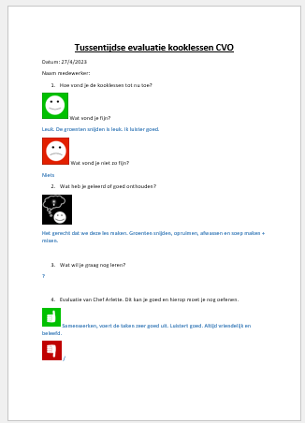

Slide 13
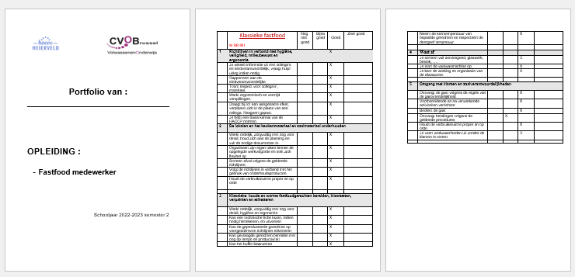

Slide 14
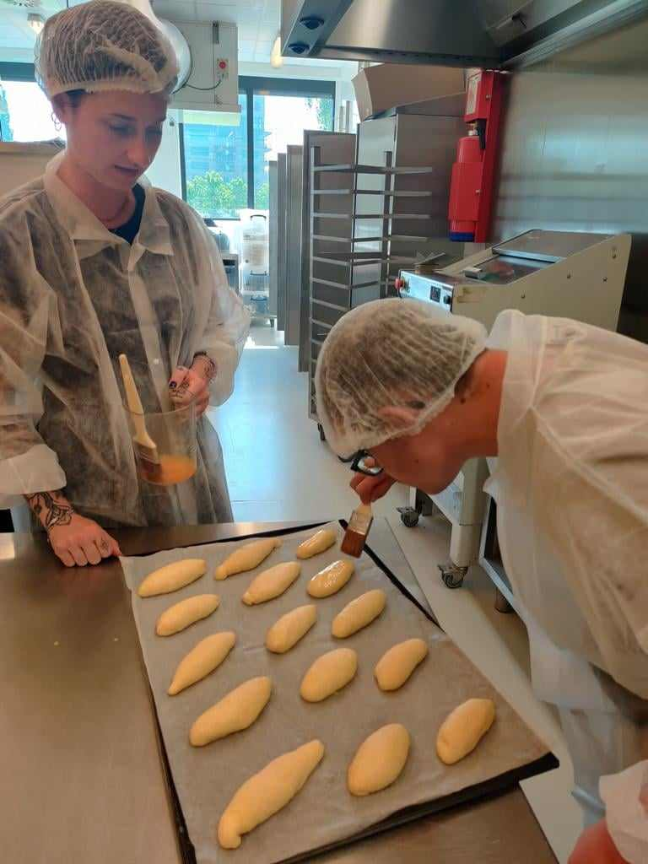
Voorstelling materialen, cursussen, evaluatie
Cursus Bakkerij Ons Tehuis Brabant
Cursusmateriaal huis van het Nederlands
Powerpoint met visuele ondersteuning
Automatisatie en herhaling
Evaluatie
Mondelinge tussentijdse en eindevaluatie
Oorkonde met talenten/vaardigheden
Officiële portfolio

Slide 15
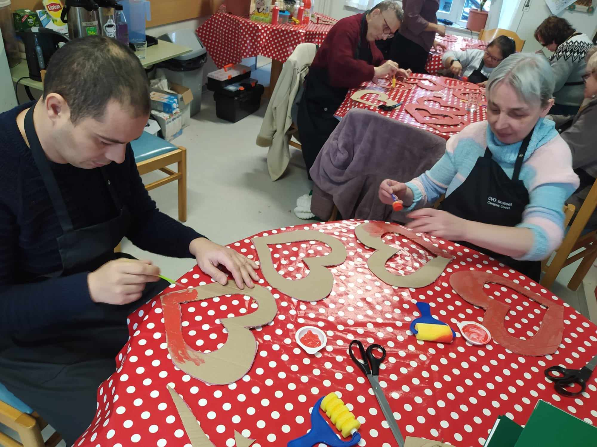
Voorstelling materialen, cursussen, evaluatie
Cursus Florist Hubbie
Powerpoint met visuele ondersteuning
Automatisatie en herhaling
Kleine deelhandelingen
Niveau aangepast aan de deelnemers

Slide 16
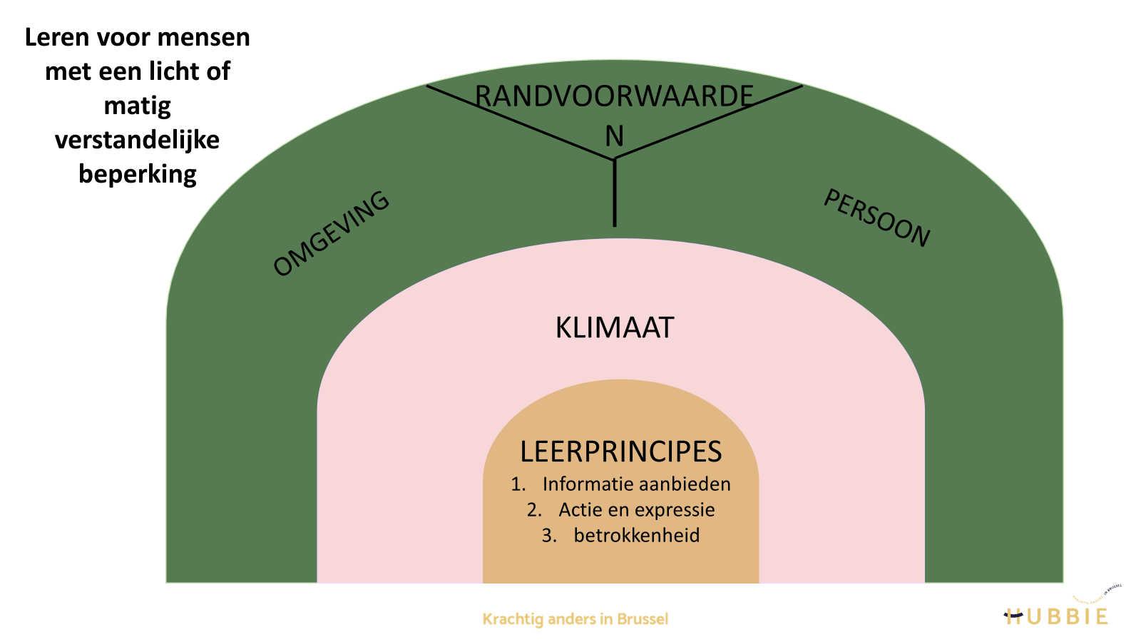
Leervoorwaarden

Slide 17
Leervoorwaarden :RANDVOORWAARDEN
OMGEVING
Toegankelijkheid van de lokalen
Vervoer
Voldoende tijd
Voldoende middelen
Zekere routine/ continuïteit
PERSOON
Zich goed voelen ( <-> psychische kwetsbaarheid)
Het aankunnen (<-> snel overweldigd)
Levensgebeurtenissen

Slide 18
Leervoorwaarden: KLIMAAT
Menselijkheid staat boven professionaliteit
De lesgever straalt rust uit
Iedereen wordt in z’n waardigheid gelaten
Er is ruimte om fouten te maken en opnieuw te beginnen
De deelnemers hebben respect voor elkaar (de lesgever faciliteert en bewaakt dit)
Respect staat centraal

Slide 19
Sterktes en struikelblokken
Leeraanbod voor iedereen
Inzetten op Levenslang Leren
Kansen bieden
Verrijking voor CVO
Nood aan voldoende financiële middelen
Nood aan gedragen inclusie beleid
Nood aan expertise
Nood aan aangepaste gebouwen, materialen, toegankelijkheid

Slide 20
Verdere aanpak en verduurzaming
Inzetten op zorg en welzijn van de cursist, groep en leerkracht
Leerkrachten sterker maken in de problematieken
Bruggen bouwen met andere opleiding bv. Jeugd en gehandicaptenzorg
Inzetten op arbeidsmarkt en doorstroom
Partners betrekken
Ligo Brusseleer
Tracé Brussel
De Werklijn
VDAB

Slide 21
Vragen?

